Slide 1
Slovní druhy
2. třída

Slide 2
1. Táta, máma, Véna jsou podstatná jména.

Slide 3
2. Jaký, který, čí se ptáš, už přídavná jména znáš.

Slide 4
3. Nová jsou však zájmena, zaskakují za jména.

Slide 5
4. Chcete něco spočítat? Číslovky musíte znát!

Slide 6
5. Slovesa už poznáme, pracovat je necháme.

Slide 7
6. Kde a kdy a jak se ptej, příslovce si vyhledej!

Slide 8
7. Předložky před jmény stojí, samy bez nich neobstojí.

Slide 9
8. Slova, věty spojit máš, spojky k tomu zavoláš.

Slide 10
9. Částice se mají k světu, často uvozují větu.

Slide 11
10. To nejlepší je nakonec, citoslovce, to je věc.

Slide 12
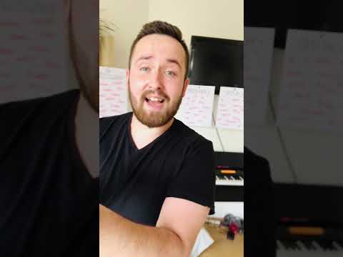

Slide 13
! 6. Kde a kdy a jak se ptej, příslovce si vyhledej! 7. Předložky před jmény stojí, samy bez nich neobstojí. 8. Slova, věty spojit máš, spojky k tomu zavoláš. 9. Částice se mají k světu, často uvozují větu. 10. To nejlepší, je nakonec, citoslovce, to je věc.
1. Táta, máma, Véna jsou podstatná jména. 2. Jaký, který, čí se ptáš, už přídavná jména znáš. 3. Nová jsou však zájmena, zaskakují za jména. 4. Chcete něco spočítat? Číslovky musíte znát! 5. Slovesa už poznáme, pracovat je necháme.
písnička

